Slide 1
Guide de candidature
Comment valider une candidature électronique pour GDN
Local Research for Better Lives

Slide 2
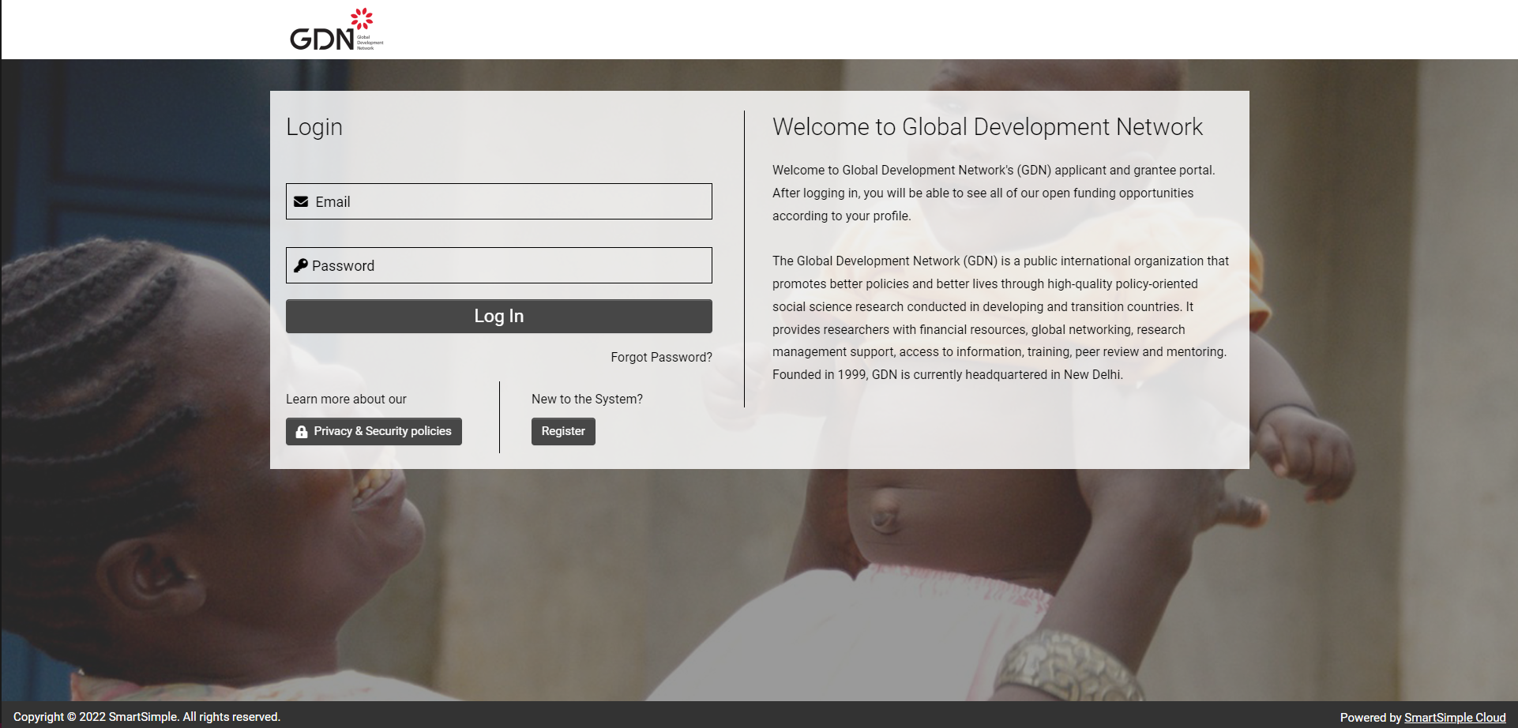
Pour accéder au portail
https://gdn.eu-1.smartsimple.eu/

Slide 3
Enregistrement
Vous devez cliquer sur “Register” puis vous enregistrer ensuite comme “Non-Profit Organization” et non comme “Individus”.
Non-Profit Organization

Slide 4
Enregistrement (suite)
Chercher votre organisation
Si elle existe dans notre base de données, vous pouvez l’entrer dans l’encadré vert. Sinon, vous pouvez l’ajouter en suivant le lien dans l’encadré orange.

Slide 5
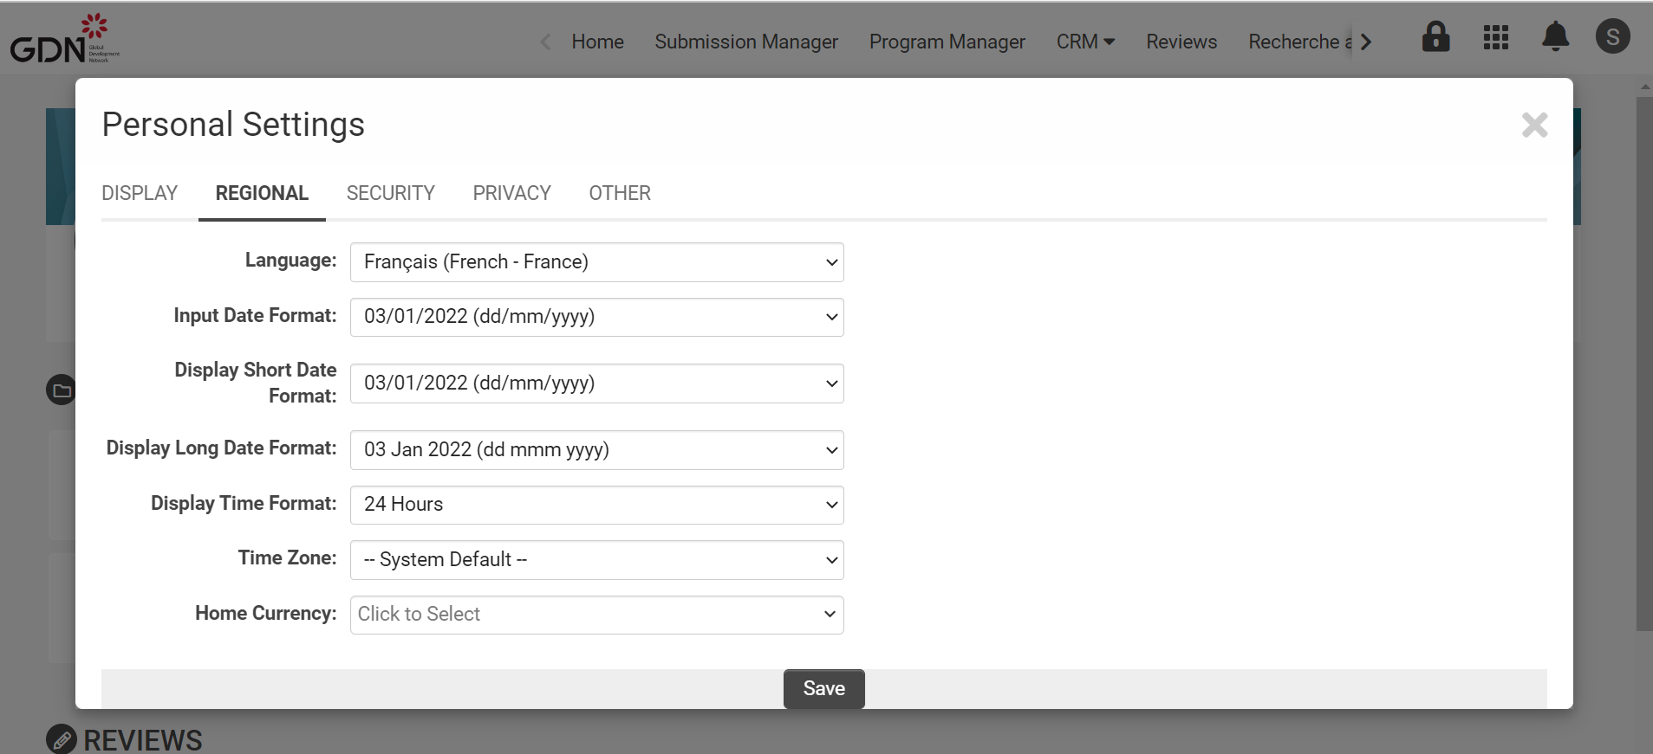
Changer la langue
Certaines restent malheureusement en langue anglaise : nous nous excusons pour cela!
Changer la langue permet de maximiser le nombre d’onglets traduits
Vous pouvez cliquer en haut à droite sur le logo rond avec une initiale puis aller sur “Personal Settings” afin de changer la langue. Certains onglets resteront malheureusement en langue anglaise malgré nos efforts.

Slide 6
Candidatures
Les différentes étapes s’affichent
Merci de ne soumettre qu’une seule candidature en cliquant sur “Funding opportunity” puis sur l’appel en question et “Apply Now”.

Slide 7
Notes
Contacter GDN
Si vous avez des difficultés avec la plateforme vous pouvez contacter GDN en allant sur “Notes” puis cliquer sur ‘+’ pour ajouter une note (vert)
GDN va recevoir une notification et répondre sur la plateforme

Slide 8
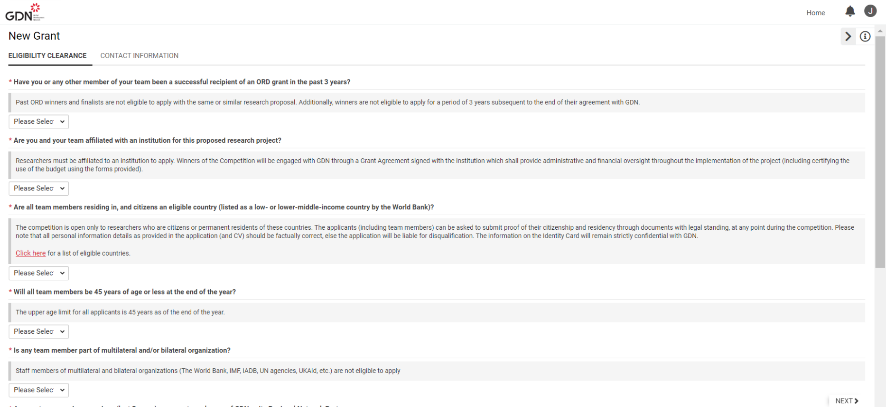
Eligibilité
Merci de répondre à toutes les questions
Ce questionnaire conditionne l’accès au reste de la plateforme. Vous pouvez ensuite cliquer sur “Proceed”. Vous pouvez contacter GDN par email ou par les “Notes” si vous avez des difficultés.
Si vous êtes sélectionnés, il est possible que GDN revienne vers vous avec des questions supplémentaires.

Slide 9
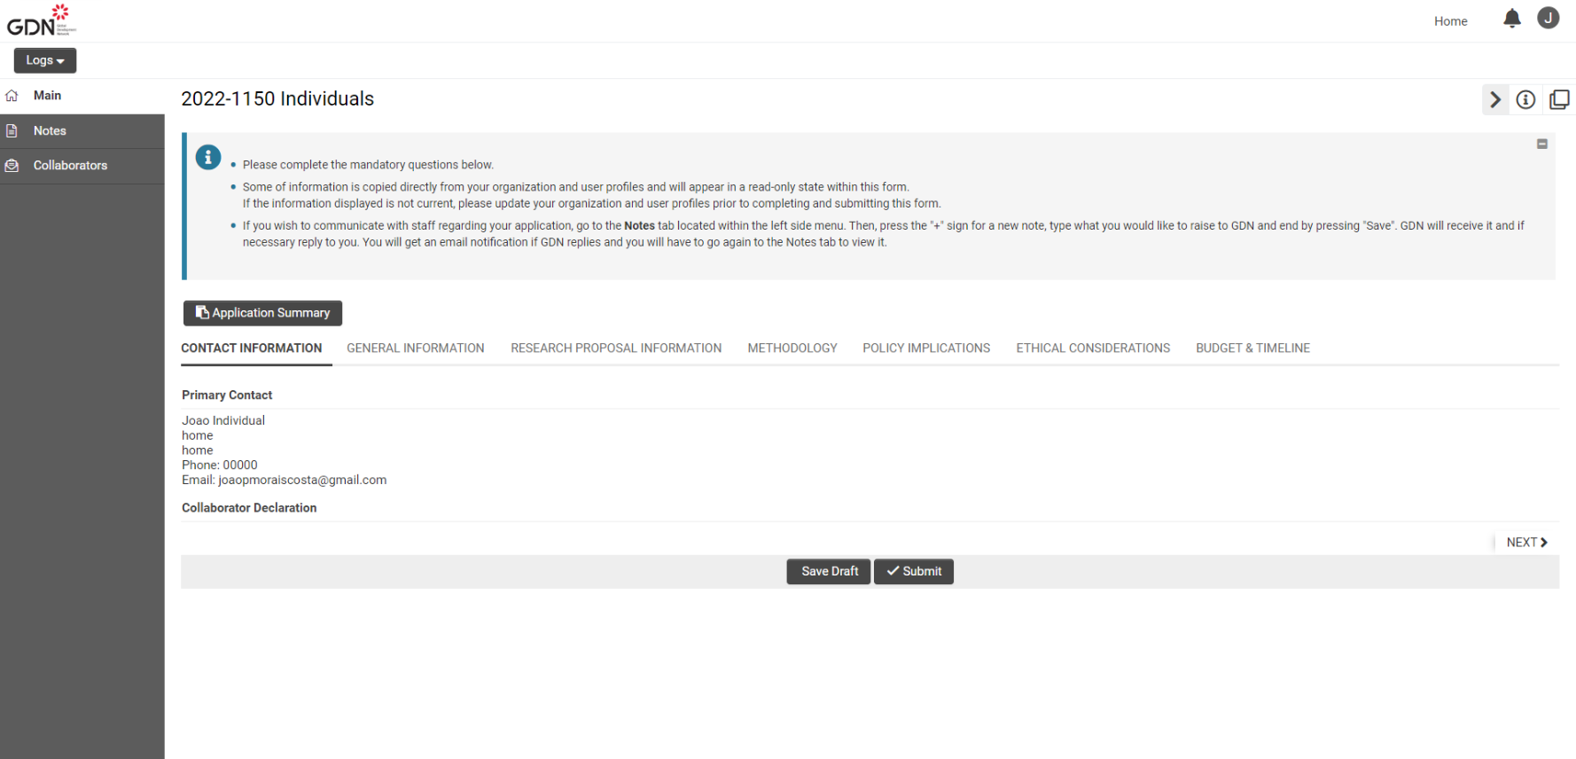
Soumettre vos documents de candidature
Remplir les sections
Vous devez ensuite cliquer sur chaque onglet dans la barre horizontale. Toutes les sections doivent être remplies pour que vous puissiez appuyez sur “Submit” avec succès. Merci de ne pas appuyez sur “Submit” avant la fin réelle de votre candidature!

Slide 10
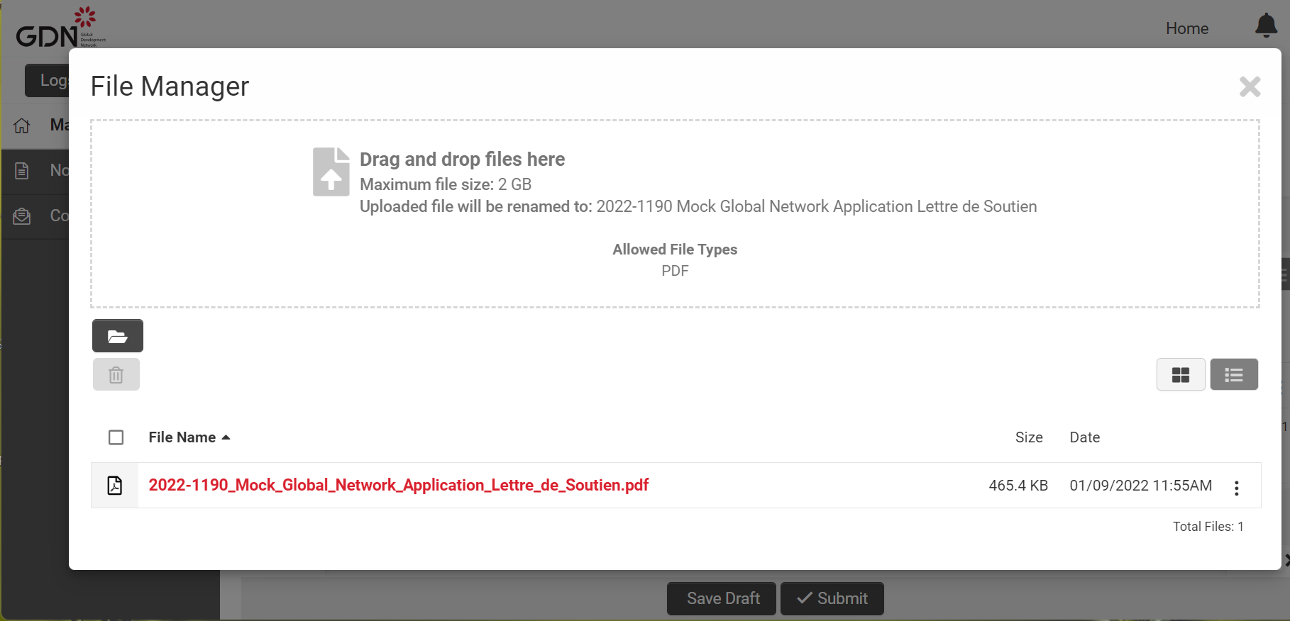
Soumettre vos documents de candidature
Chargez vos fichiers en les glissant dans l’encadré. Certains seront automatiquement renommés.

Slide 11
Accusé de réception
Vous allez recevoir un accusé de réception et votre candidature en format pdf par email. Ce message met parfois 10 ou 15 minutes à arriver.

